Slide 1
UNIVERSIDAD DE LAS FUERZAS ARMADAS – ESPE
DEPARTAMENTO DE CIENCIAS DE LA COMPUTACIÓN
Carrera de Ingeniería de Sistemas e Informática
Modalidad Presencial
Tema:
“Aplicación web recomendante de cargos en un departamento de TI, basada en el perfil de personalidad”
Autor:
BETANCOURT PAZMIÑO RAYNER JOSÉ
CERÓN ÑAUÑAY JEAN PIERRE
Tutor: ING. MERCHÁN RODRÍGUEZ VICENTE ROLANDO, PHD
SANGOLQUÍ, FEBRERO 2022

Slide 2
Agenda
INTRODUCCIÓN
OBJETIVOS
IMPLEMENTACIÓN
DEMOSTRACIÓN
RECOLECCIÓN DE DATOS
ANÁLISIS DE LOS DATOS RECOLECTADOS
VALIDACIÓN DEL PROTOTIPO
CONCLUSIONES Y RECOMENDACIONES

Slide 3
INTRODUCCIÓN

Slide 4
Antecedentes
Recursos humanos
Selección de personal
Inversión
Innovación tecnológica
Éxito empresarial
Notes:
- En un escenario de mercado competitivo los recursos humanos se constituyen como uno de los principales factores distintivos de una organización, los cuales pueden ser aprovechados para el crecimiento competitivo y crear valor
- Dentro de cualquier empresa la selección de personal es una parte sustancial de la política de gestión de Recursos Humanos porque determina la calidad del personal contratado
- El entorno empresarial actual hace que las compañías inviertan cada vez más en sus recursos humanos porque han reconocido que invertir en las personas les puede otorgar una ventaja competitiva
- Los desarrollos en el área de Recursos Humanos están reestructurando nuestros entornos, por medio de la rápida integración de los mismos con los correspondientes cambios en el procesamiento de datos e información
- El dominio de la Analítica de Recursos Humanos que permite aprovechar al máximo el potencial de los empleados y alcanzar el éxito organizacional

Slide 5
Planteamiento del problema
Selección de candidatos
Ventaja competitiva
Entrevista
Evaluación
Aplicación web recomendante
Desempeño laboral
Selección errónea
Notes:
- La selección de personal representa una inversión en capital humano y puede resultar en una ventaja competitiva decisiva, debido a que en nuestra sociedad las tareas resultan cada vez más exigentes y complejas
- Generalmente las personas encargadas de la evaluación y selección de personal a menudo se guían por su propia experiencia e intuición
- El proceso de selección de personal que se realiza en la mayoría de empresas en el Ecuador se fundamenta en una entrevista de menos de una hora, la hoja de vida, la experiencia laboral previa y las referencias personales
- Los errores cometidos en las entrevistas de selección de personal pueden causar que sólo se elija trabajadores en función de sus calificaciones profesionales e ignorando sus habilidades
- Las posibles consecuencias serían las altas tasas de fluctuación que pueden significar elevados costos, dado que se requiere compensar al empleado liberado e invertir en nuevos procesos de publicidad, búsqueda y selección
- La calidad de los procedimientos de selección se determina a partir de la observación del desempeño en el trabajo

Slide 6
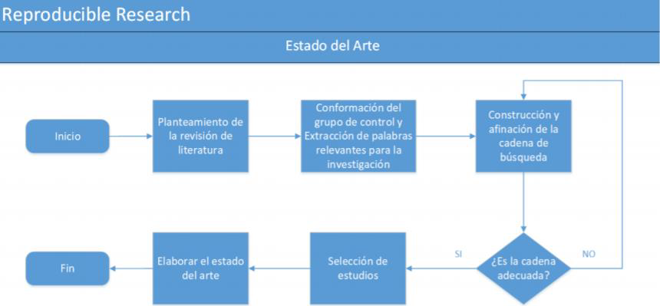
Estado del Arte
Notes:
- Existen pocos estudios que traten acerca de la implementación de una herramienta predictiva que se base en la capacidad de una persona y su rendimiento en un cargo determinado
- Se evidencia que los campos de aplicación han sido pocos o nulos, teniendo limitaciones, como que no se ha podido establecer un aplicativo que logre el cometido
- Las dificultades encontradas dejan un campo abierto para continuar con el proyecto y desarrollar una herramienta con un modelo conjunto que permita cubrir un tipo de investigación específica y ayude a que otros investigadores puedan reproducirlo en su totalidad

Slide 7
OBJETIVOS

Slide 8
Objetivo general
Desarrollar
Aplicación web recomendante
Perfil de personalidad
Notes:
Desarrollar una aplicación web recomendante de cargos basada en el perfil de personalidad para sugerir los puestos de trabajo más adecuados para el personal de un departamento de TI

Slide 9
Objetivos específicos
Analizar y revisar
Construir
Desarrollar
Validar
Notes:
- Analizar las implicaciones actuales que tienen los procesos de selección de personal para las empresas y cómo los mismos influyen en el aprovechamiento del capital humano
- Revisar la literatura relacionada con procesos de selección de personal predictivos basados en el perfil de personalidad, así como las herramientas aplicadas en los mismos
- Construir un modelo metodológico recurriendo al análisis de los resultados obtenidos en la revisión de la literatura para orientar el diseño del modelo predictivo
- Desarrollar un modelo predictivo que analice el perfil de personalidad e implementarlo en una aplicación web que sugiera los puestos de trabajo más adecuados para el personal de un departamento de TI
- Validar la funcionalidad de la aplicación web y el modelo predictivo mediante encuestas realizadas a los usuarios para medir tanto su nivel de satisfacción al interactuar con el aplicativo, así como la validez de las recomendaciones emitidas por el modelo

Slide 10
IMPLEMENTACIÓN

Slide 11
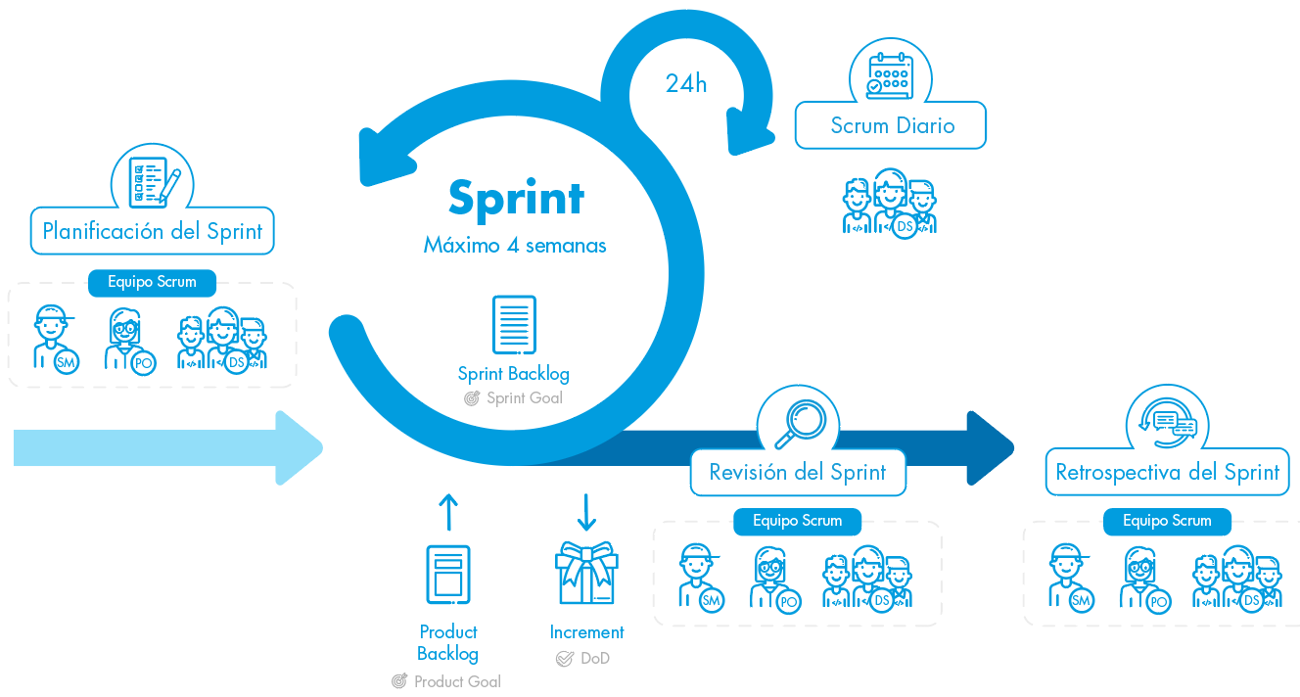
Scrum

Slide 12
Arquitectura: Back-end

Slide 13
Arquitectura: Front-end

Slide 14
DEMOSTRACIÓN

Slide 15
Prototipo
VIDEO DEMOSTRATIVO

Slide 16
RECOLECCIÓN DE DATOS

Slide 17
Campo de Estudio
Personas que trabajan en el Departamento de TI
Empresa debe cumplir sus funciones dentro del Distrito Metropolitano de Quito

Slide 18
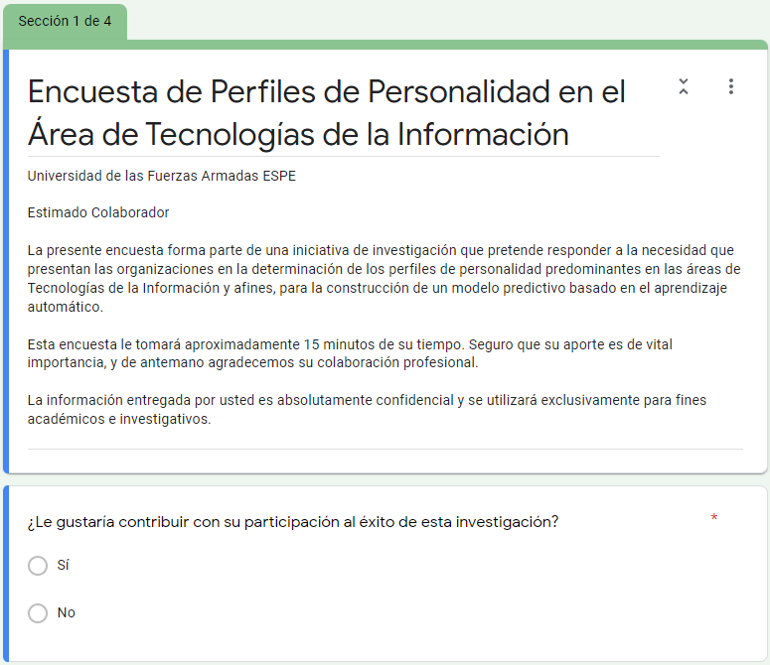
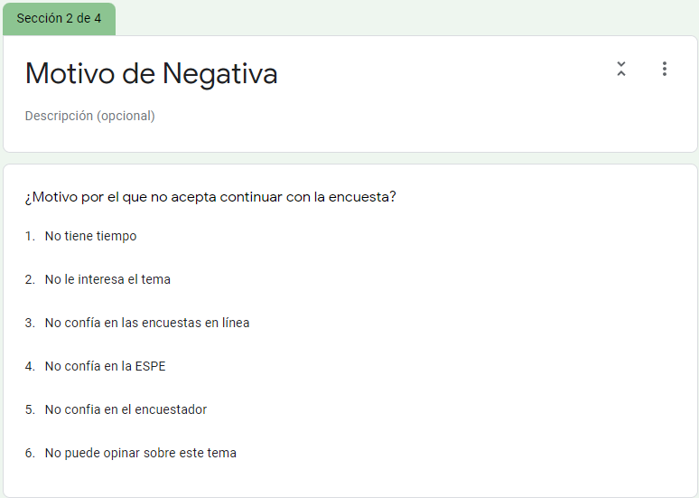
Estructura de la Encuesta

Slide 19
Estructura de la Encuesta
Género
Nivel de escolaridad
Edad
¿Cuál es su situación laboral actual?
¿Cuál es el sector al que pertenece su actividad profesional u organización?
Cargo en el que se desempeña
Años de experiencia laboral (a nivel general)
Años de experiencia en puestos directivos

Slide 20
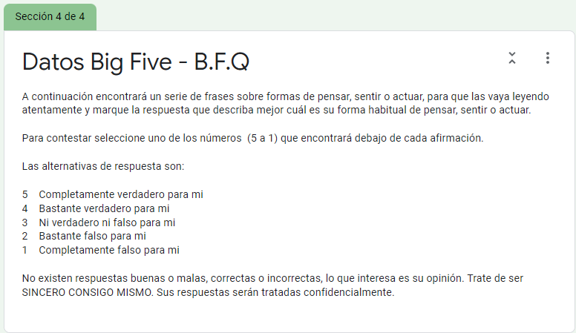
Estructura de la Encuesta

Slide 21
ANÁLISIS DE LOS DATOS RECOLECTADOS

Slide 22
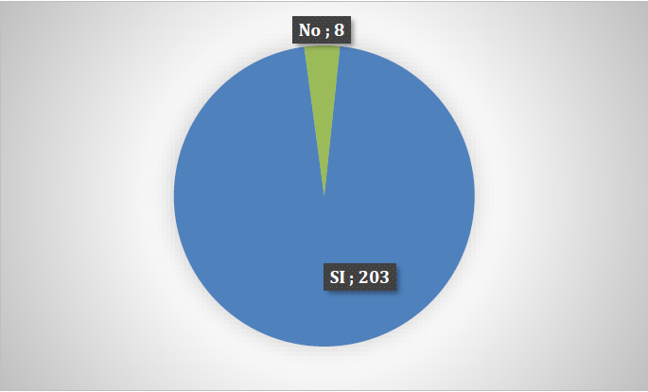
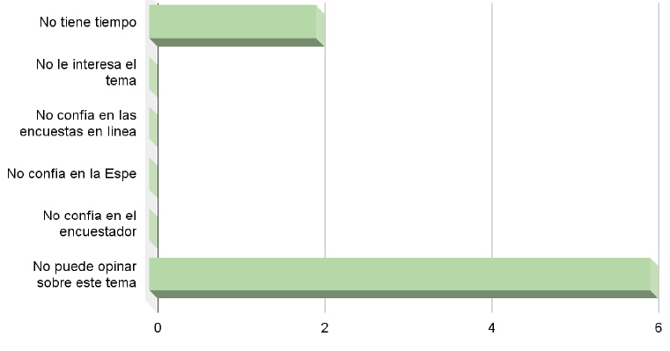
Resultados Encuesta
Personas que participaron en la encuesta
Motivaciones para no participar en la encuesta

Slide 23
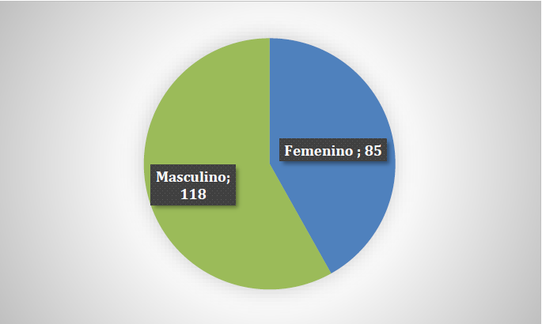
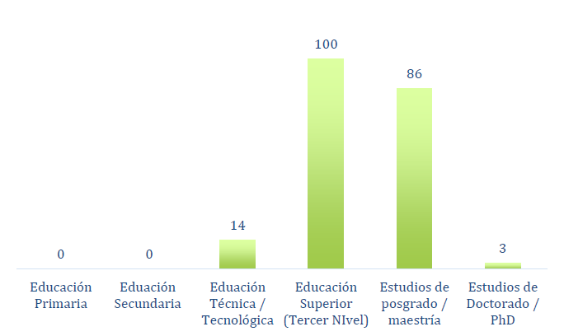
Resultados Encuesta
Personas que participaron en la encuesta por género
Personas participantes por nivel de escolaridad

Slide 24
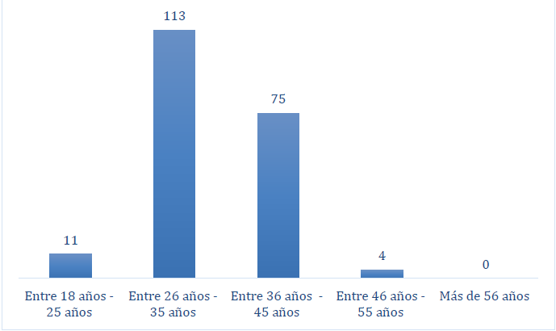
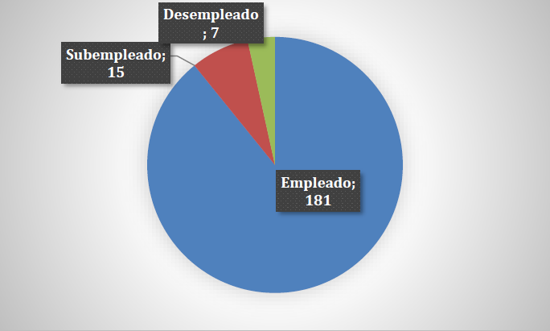
Resultados Encuesta
Personas participantes por rango de edad
Personas participantes por situación laboral actual

Slide 25
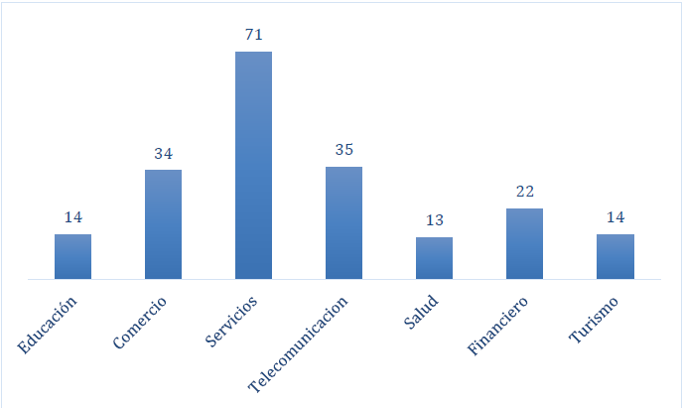
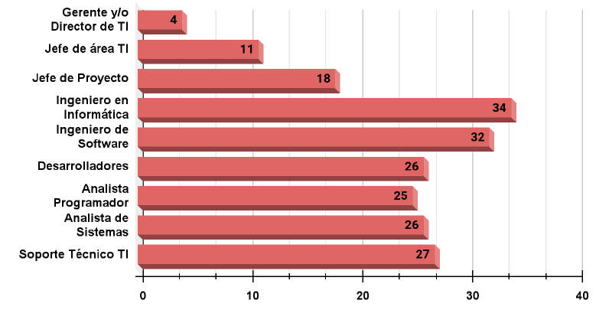
Resultados Encuesta
Personas por sector profesional
Personas por cargo organizacional

Slide 26
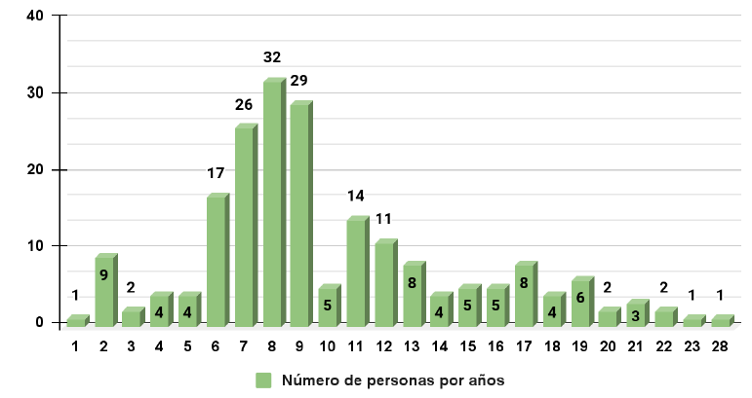
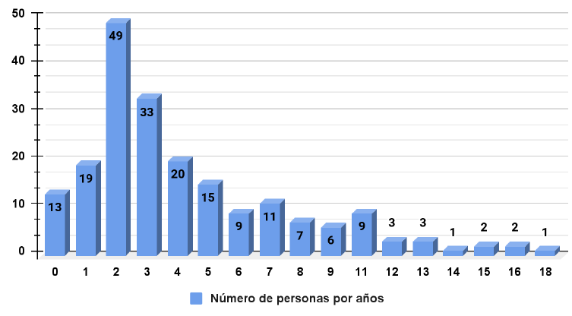
Resultados Encuesta
Personas por años de experiencia laboral
Personas por años de experiencia en puestos directivos

Slide 27
VALIDACIÓN DEL PROTOTIPO

Slide 28
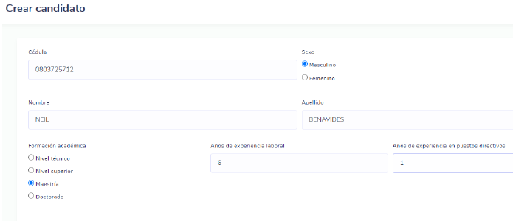
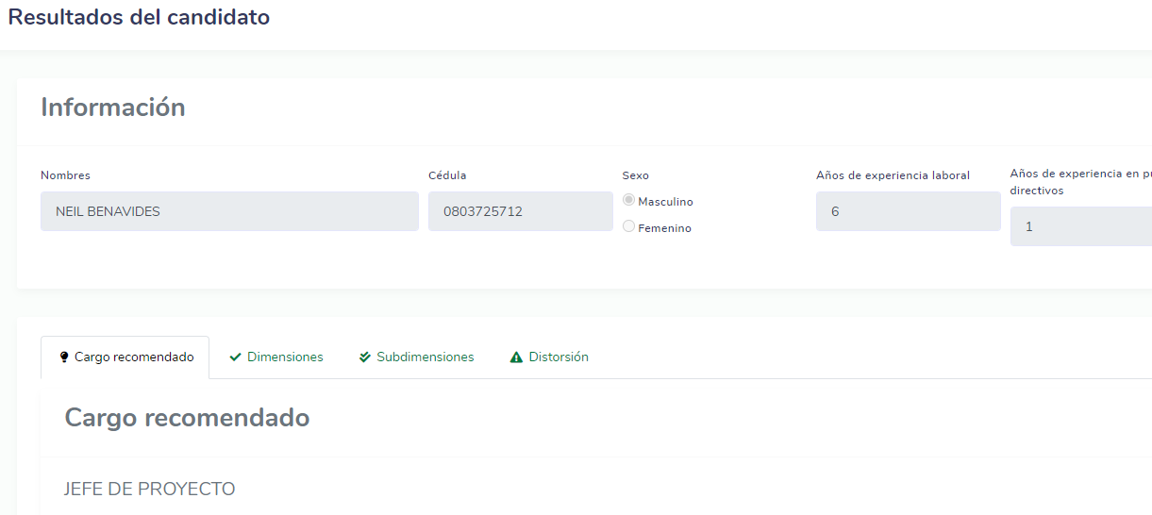
Caso de Estudio
Creación y registro de un nuevo candidato
Desarrollo del test
Entrega de los resultados al evaluado

Slide 29
CONCLUSIONES Y RECOMENDACIONES

Slide 30
Conclusiones
Aprendizaje automático
Bosque aleatorio
Efectos de la predicción
Trabajos relacionados
Parámetros idóneos
Beneficios de Scrum

Slide 31
Recomendaciones
Disponibilidad de datos
Mejoras de hardware
Seguimiento
Uso de Scrum
Notes:
- El principal desafío del presente proyecto fue la recopilación de datos, debido a que se requerían de decenas de encuestas para construir un modelo robusto
- En futuros trabajos, en los cuales la duración del proyecto sea prolongada, se recomienda realizar un seguimiento adicional del personal que fue asignado al cargo recomendado
- En caso de que se requiera soportar procesos de selección en empresas que tengan muchos aspirantes involucrados es aconsejable mejorar el hardware
- Uso de Scrum es sugerido para el desarrollo de aplicaciones en proyectos de corta duración porque facilita la gestión de los requisitos cambiantes

Slide 32
Gracias por su atención
Notes:
- El principal desafío del presente proyecto fue la recopilación de datos, debido a que se requerían de decenas de encuestas para construir un modelo robusto
- En futuros trabajos, en los cuales la duración del proyecto sea prolongada, se recomienda realizar un seguimiento adicional del personal que fue asignado al cargo recomendado
- En caso de que se requiera soportar procesos de selección en empresas que tengan muchos aspirantes involucrados es aconsejable mejorar el hardware
- Uso de Scrum es sugerido para el desarrollo de aplicaciones en proyectos de corta duración porque facilita la gestión de los requisitos cambiantes

